Slide 1
Basic Android
김도형

Slide 2
URLConnection클래스
URL 객체를 생성
String parameter = URLEncoder(“key”,”UTF-8”)+”=”+URLEncoder(value+”UTF-8”);
URL url = new URL(http://이것은주소.com+parameter);
URLConnection 생성
URLConnection connection = url.openConnection();
HTTP헤더를 구성한다
Connection.setRequestProperty(“Accept-Language”,”ko-kr,ko;q=0.8,”+”en-us;q=0.5,en;q=0.3”);
setDoOutPut()과 setDoInPut()을 설정한다
Connection.setDoOutPut(true//default는 false);
Connection.setDoInPut(true//defaul는 true)’;

Slide 3
URLConnection클래스
메시지를 만든다
OutputStreamWriter wr = new OutputStreamWriter(connection.getOutputStream());
Wr.write(message);
wr.flush();
접속한다
Connection.connect)();
응답을 받는다
BufferedReader bfReader = new BufferedReader(new InputStreamReader(connection.getInputStream(),”UTF-8”));
String line = null;
While( (line = rd.readLine) != null){}
쿠키 등의 헤더 읽기
Strong cookie = connection.getHeaderField(“Set-Cookie”);
Map<String,List<String>> headerFields = connection.getHeaderFields();
자원 반환
Connection.close(); inputStream.close(), outputStream.close();

Slide 4
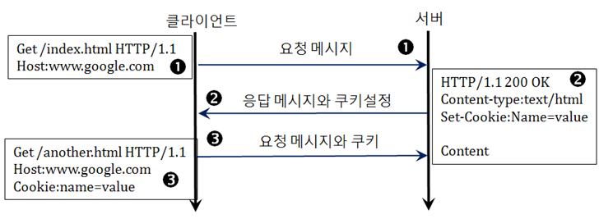
쿠키쿠키
상태 관리 메커니즘
서버는 클라이언트의 상태를 관리하지 않는다

Slide 5
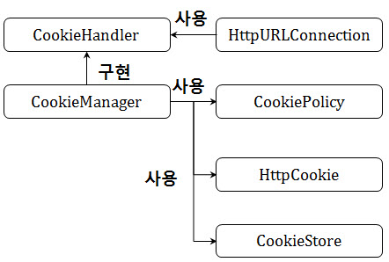
쿠키쿠키
쿠키는 아래와 같이 하나의 맵 형태로 이름과 값을 갖는다.
set-cookie = "Set-Cookie2:" cookies
cookies = 1#cookie
cookie = NAME "=" VALUE *(";" set-cookie-av)
NAME = attr
VALUE = value
set-cookie-av = "Comment" "=" value
| "CommentURL" "=" <"> http_URL <">
| "Discard"
| "Domain" "=" value
| “Expires’ “=” value
| "Max-Age" "=" value
| "Path" "=" value
| "Port" [ "=" <"> portlist <"> ]
| "Secure"
| "Version" "=" 1*DIGIT
portlist = 하나 이상의 포트번호
쿠키 매니저

Slide 6
인증인증
URL 객체의 생성 URL url = new URL (urlString);
사용자 아이디와 패스워드를 사용자로부터 얻는다.
사용자 아이디와 패스워드로 아래와 같은 문장을 만든다. String userPassword = theUsername + ":" + thePassword;
문자열을 BASE64라는 클래스를 사용하여 인코딩한다. String encoding = Base64.encode(userPassword.getBytes("UTF-8"));
URL로부터 URLConnection 클래스의 인스턴스를 생성한다. URLConnection uc = url.openConnection();
다음과 같이 요청 프로퍼티를 만든다. uc.addRequestProperty("Authorization", "Basic " + encoding); 또는 uc.setRequestProperty ("Authorization", "Basic " + encoding);

Slide 7
볼리 말고 발리(Volley)
네트워크 동작, 캐싱처리, 응답 변환등을 쉽게 처리할 수 있다
'com.android.volley:volley:1.0.0'
RequestQueue
RequestQueue queue = Volley.newReqeuestQueue(context);
Request
Request request = new Request(Method, URL, ResListener, ErrListener);
StringRequest request = new StrigRequest(Request.Method.GET, url, new Response.Listener<String>, new Response.ErrorListener(){})
Queue.add(request)
Tag/Cancel
Request.setTag(TAG);
Queue.cacelAll(TAG)

Slide 8
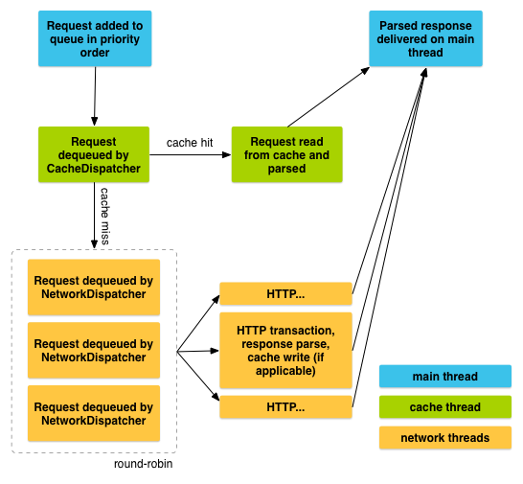
발리 흐름도

Slide 9
큐 만들기
기왕이면 싱글톤으로
DiskBasedCache, HttpConnection이 필요하다
Cache cache = new DIskBasedCache(getCacheDir(), 1024*1024);
Network network = new BasicNetwork(new HurlStack());
//HurlStack()은 HttpConnection기반의 스택
RequestQueue mRequestQueue = new RequestQueue(cache,network);
mRequestQueue.start();

Slide 10
큰 건 DownloadManager
백그라운드에서 크기가 큰 파일을 HTTP 다운로드를 처리해줌
DownloadManger dMan = getSystemService(DOWNLOAD_SERVICE)
https://developer.android.com/reference/android/app/DownloadManager.html

